Slide 1


Slide 2
لوب آهیانه مغز

Slide 3
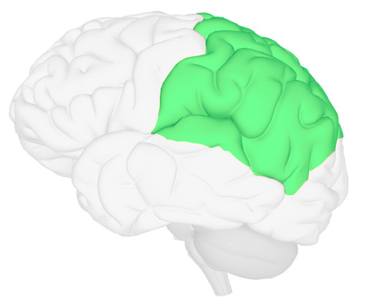

Slide 4
کارکرداختصاصی
حس سطحی : لمس ،درد ، حرارت
حس عمقی : عضلانی ، مفصلی ، درد عمقی ، فشار و ارتعاش
حس چشایی
حس دهلیزی
▲ در قسمت قدامی و تحتانی لوب پریتال

Slide 5
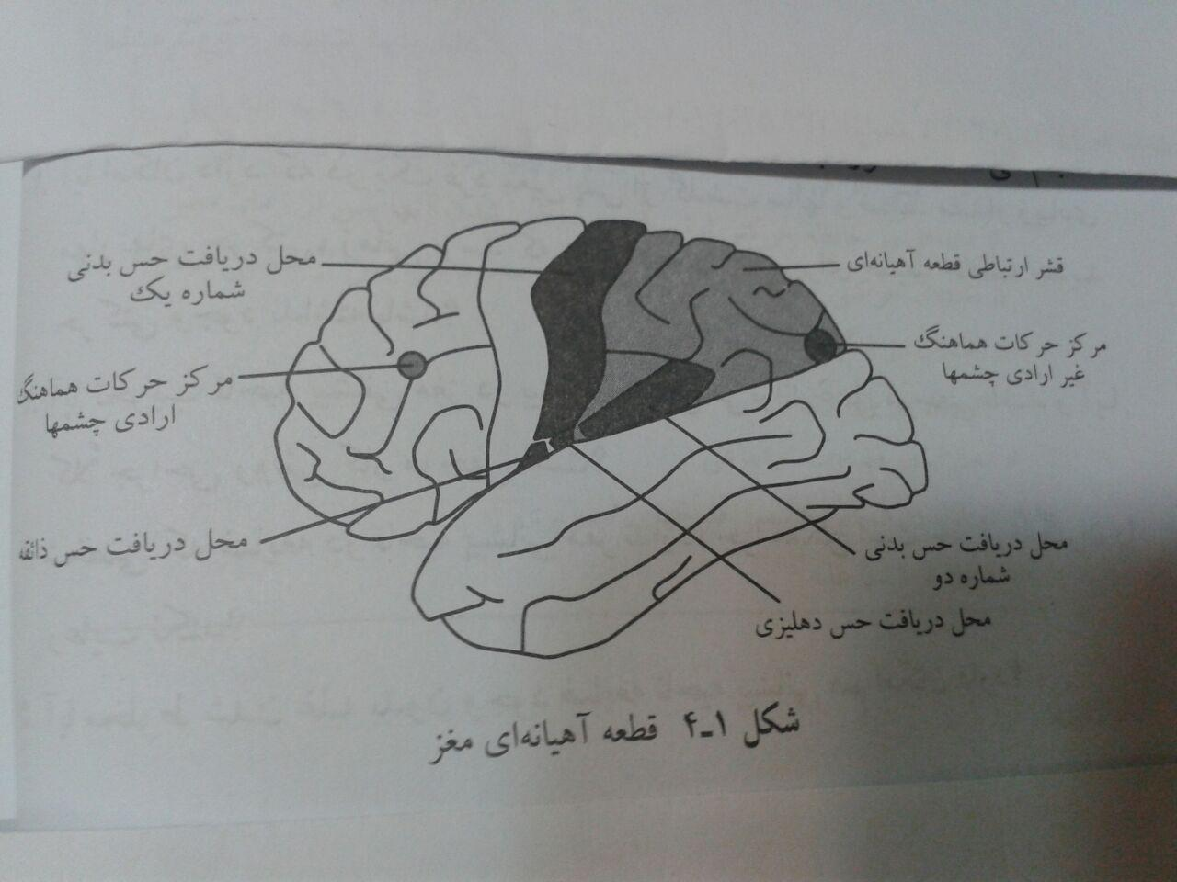

Slide 6
تفکر فضایی :مهمترین عمل اختصاصی لوب پاریتال
پردازش و تجزیه و تحلیل اطلاعات حسی و ثبت خاطرات مربوط
به این حسها از اعمال اختصاصی قشر ارتباطی لوب پاریتال
می باشد

Slide 7
هماهنگی در حرکات چشمها برای تعقیب غیرارادی اشیا متحرک
نیستاگموس اوپتوکینتیک
در لوب آهیانه ای غلبه با نیمکره راست است

Slide 8
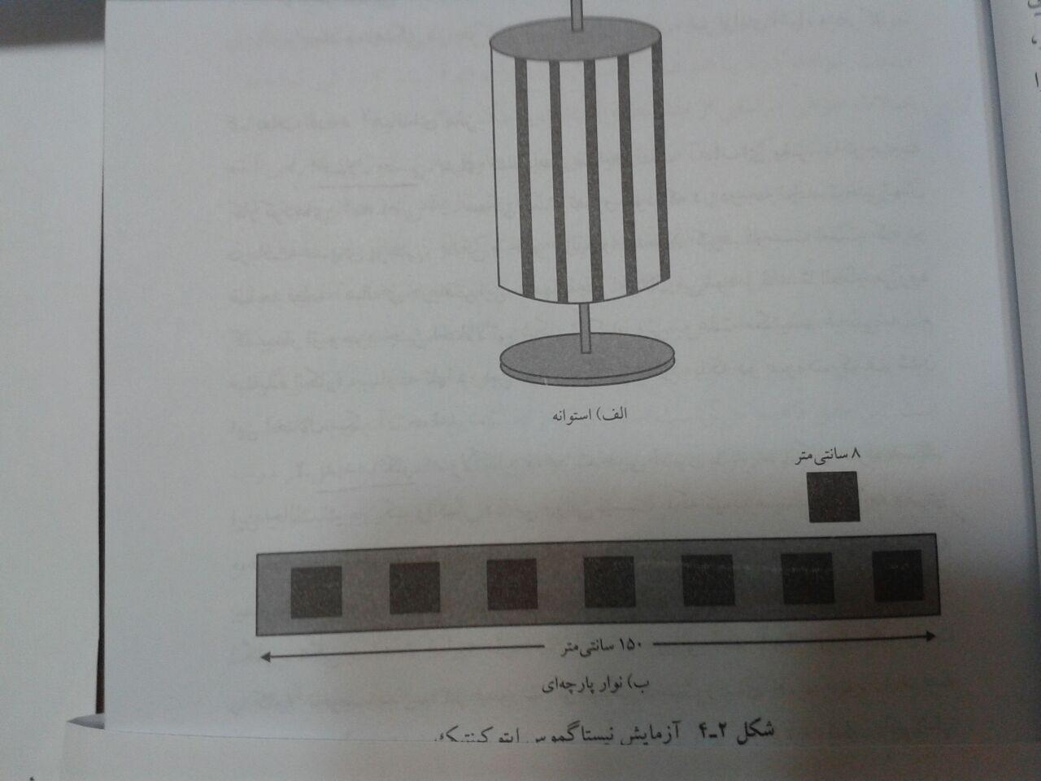

Slide 9
ضایعات لوب پاریتال
اختلال حسی : بیمار شکایتی از اختلال حسی ندارد
پدیده انکار : بیشتر در ضایعات نیمکره راست
بیمار نیمه مقابل بدن خود و نیمه مقابل میدان بینایی خود را انکار می کند
در ضایعات خفیفتر بی توجهی یا غفلت نسبت به طرف مقابل بدن دیده
می شود

Slide 10
اختلال در تفکر فضایی : آستریوگنوزی یا شناخت سه بعدی اجسام
اختلال در تمایز دو نقطه :
حداقل فاصله در نوک انگشتان 4 میلی متر

Slide 11
اختلال در تشخیص محل تحریک
اختلال در کشیدن اشکال

Slide 12
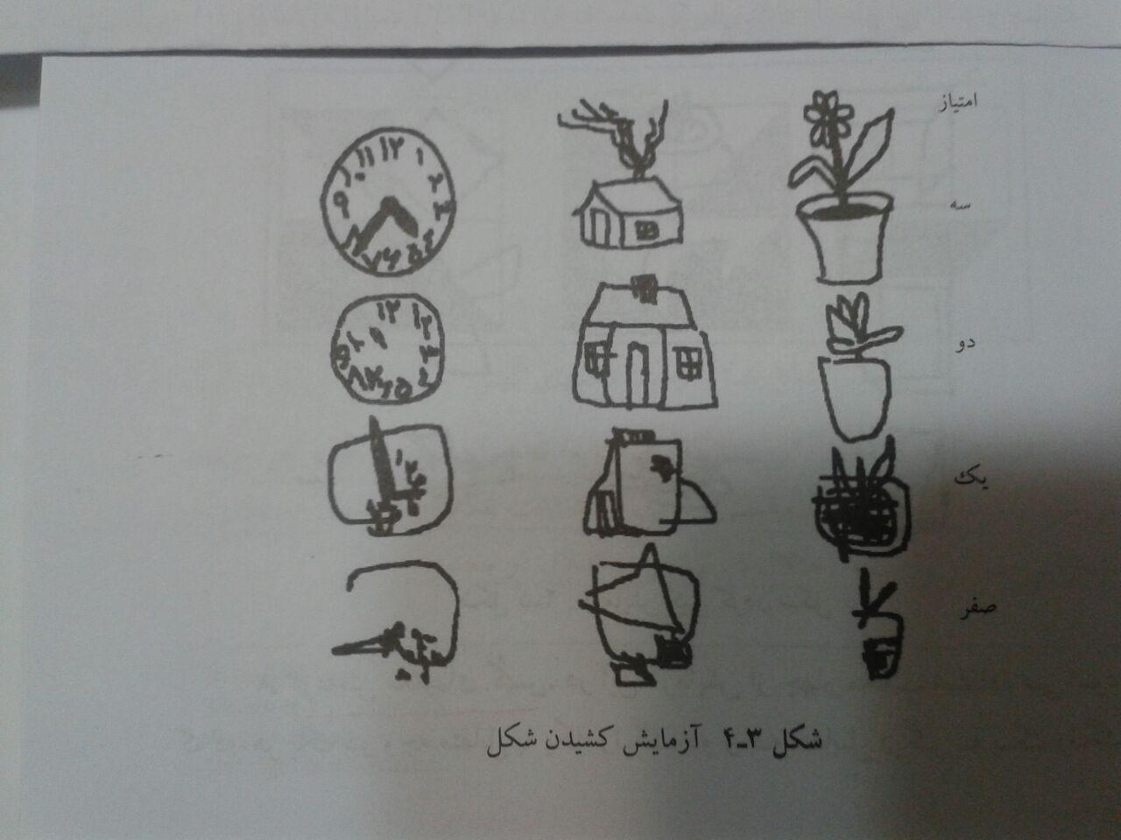

Slide 13
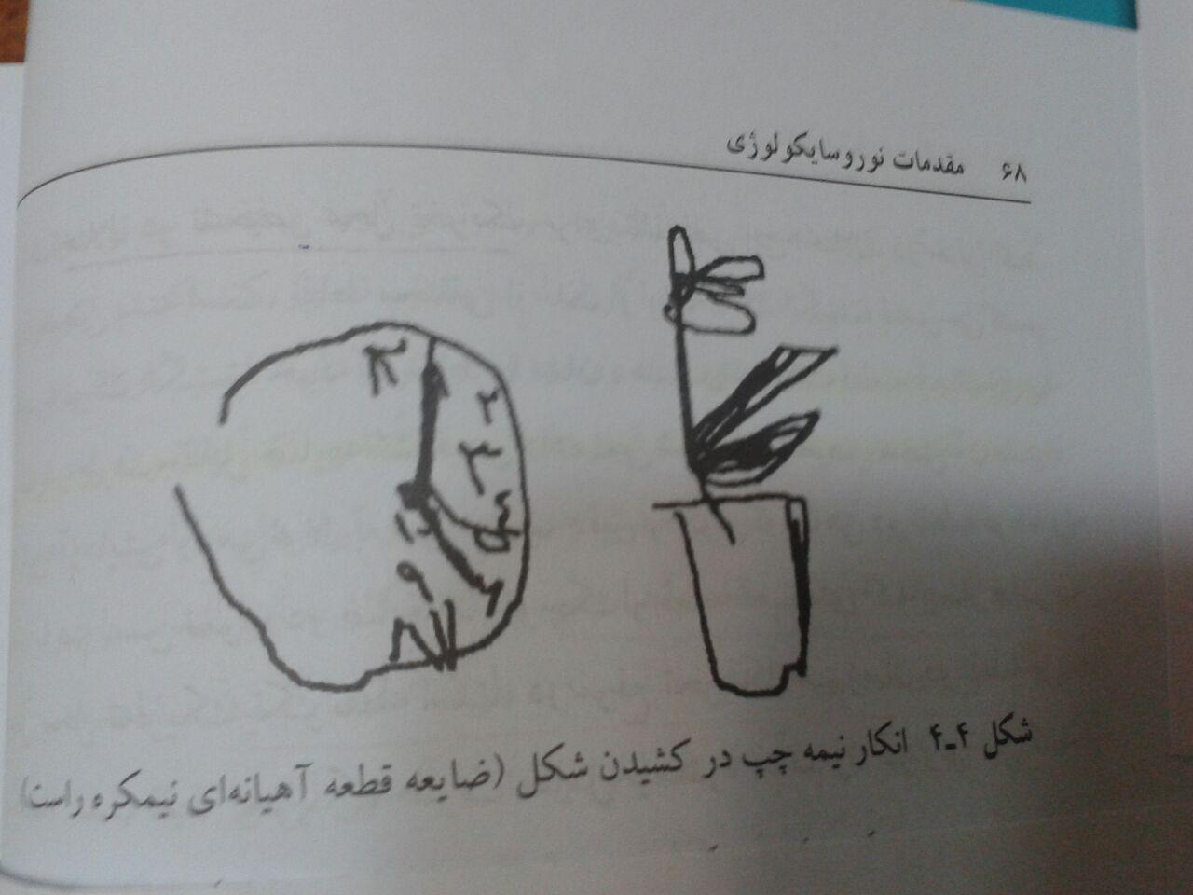

Slide 14
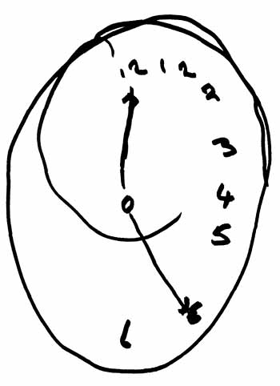

Slide 15
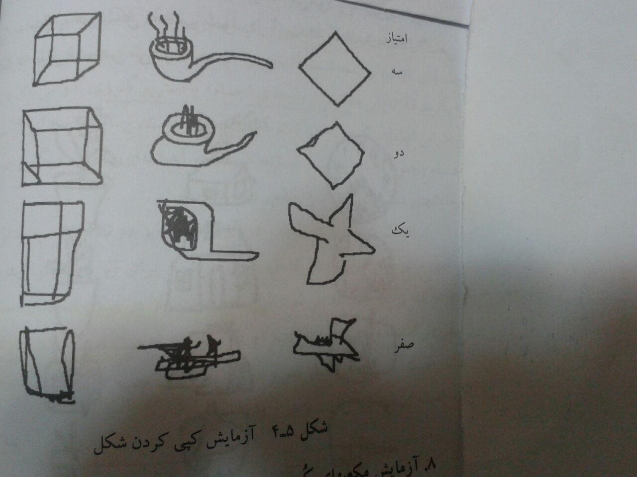
اختلال در کپی کردن:

Slide 16
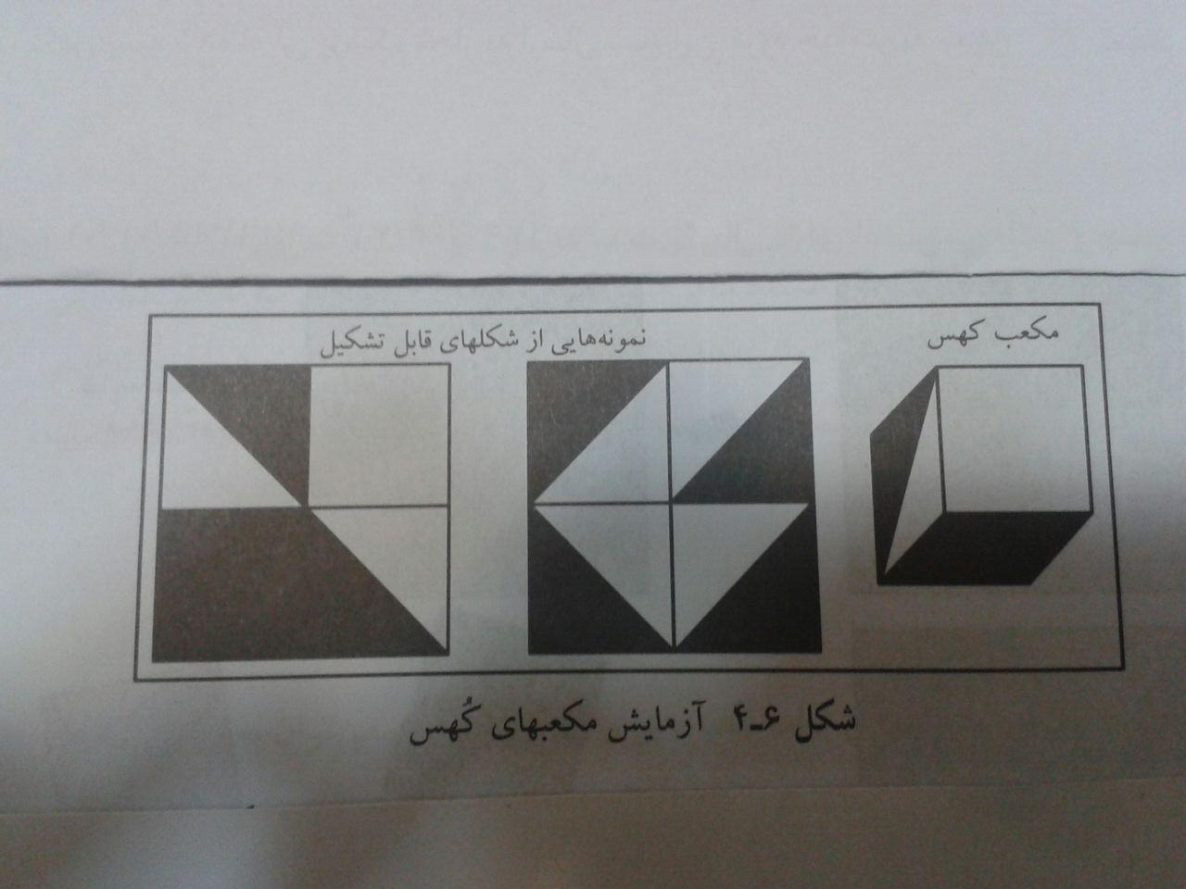
اختلال در آزمایش مکعبهای کهس:

Slide 17
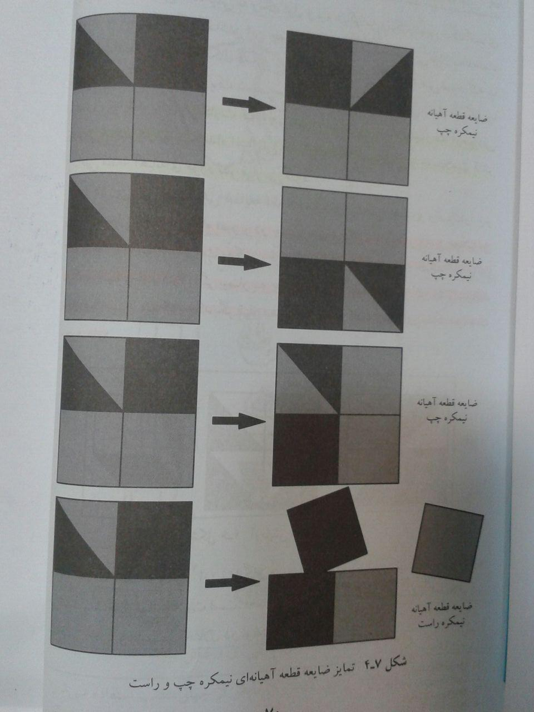

Slide 18
سندرم گرشمن : در ضایعات آهیانه نیمکره چپ
شامل علائم زیر:
● اختلال در شناخت انگشتان
● اختلال در تشخیص راست و چپ
● اختلال در نوشتن
● اختلال در محاسبه
► از بین رفتن نیستاگموس اپتوکینتیک

